Slide 1
101學年度大學
多元入學方案說明會
輔導室

Slide 2
採用三項考試成績：
學測
指考
術科測驗
什麼是『大學多元入學』
適才適性
考招分離
多元選才
二大招生管道：
甄選入學(繁星推薦、申請入學)
考試分發
學生依性向
能力與興趣
大學依辦學理念及
發展特色自行選才

Slide 3

大學多元入學架構

Slide 4


Slide 5
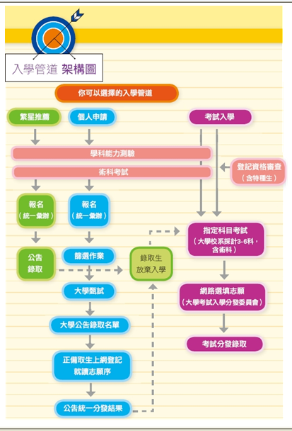

Slide 6
個人申請
考試分發
第二階段指定項目甄試
第一階段倍率篩選
指定科目考試
繁星推薦
在學成績校排%
術科考試
學科能力測驗

Slide 7




三項統一考試

Slide 8

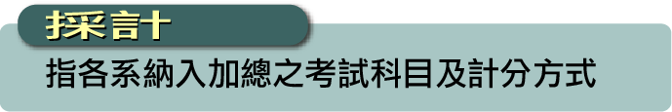
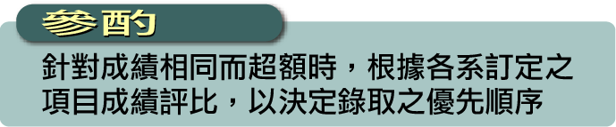
考試成績的採用
考試成績的使用，有「檢定」、「採計」和「參酌」三種方式

Slide 9
考試成績的採用
 |  | 學科能力 測驗 | 術科考試 | 指定項目 考科
甄選入學 (繁星推薦申請入學) | 檢定 | ˇ | （ˇ）
 | 採計 | （ˇ） | （ˇ）
 | 參酌 | （ˇ） | （ˇ）
考試分發 | 檢定 | （ˇ） | （ˇ）
 | 採計 |  | （ˇ） | ˇ
 | 參酌 |  | （ˇ） | ˇ
PS：打(V)表示可選用或不選用

Slide 10
學科能力測驗
指定科目考試

Slide 11
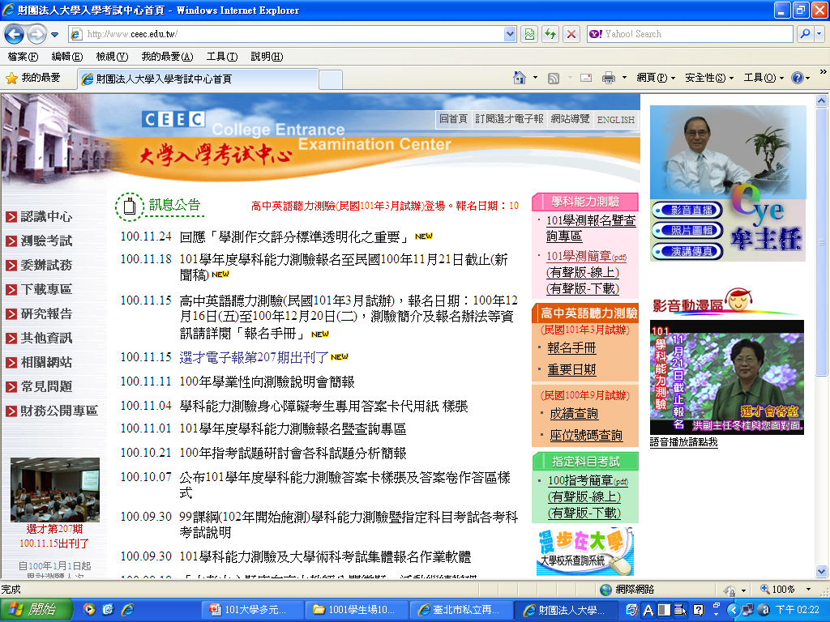

Slide 12
學科能力測驗
考試日期 | 1/17-18(二、三)
考試科目 | 國文、英文、數學、社會、自然 五科都要考
考試範圍 | 高一、高二必修課程
成績計算 | 答錯均不倒扣 各科成績採15級分制

Slide 13
指定科目考試
考試日期 | 7/1-3
考試科目 | 國文、英文、數學甲、數學乙、歷史、地理、公民與社會、物理、化學、生物 十科，自行選考
考試範圍 | 高中三學年必修及選修課程
成績計算 | 答錯均不倒扣 滿分為100分

Slide 14
 | 學 科 能 力 測 驗 | 指 定 科 目 考 試
評量目標 | 測驗學科的基本知識 | 測驗學科的進階知識
考試範圍 | 高一、高二 必修及必選 | 高一、高二、高三 必修、必選、選修
考試科目 | 國文、英文、數學、自然、社會（五科均考） | 國文、英文、數乙 歷史、地理、公民與社會數甲、物理、化學、生物（可選考）
測驗形式 | 電腦閱卷題型為主 國文、英文有非選擇題 | 選擇題與非選擇題
成績計算 | 級分制（15級分） | 滿分100分
考試時間 | 高三寒假（101.1/17、18） | 101.7/1～7/3
用途 | 甄選入學、考試分發、科大申請中央警察大學申請入學 軍校甄選入學 其他單招校系 | 考試分發入學制 進修學士班分發

Slide 15
級分(分數)五標
頂標：該科成績位於第88百分位數之考生級分(分數)
前標：該科成績位於第75百分位數之考生級分(分數)
均標：該科成績位於第50百分位數之考生級分(分數)
後標：該科成績位於第25百分位數之考生級分(分數)
底標：該科成績位於第12百分位數之考生級分(分數)
學測之學科及總級分均有五標，術科、指考分數有五標

Slide 16
100學年度學科能力測驗五標
 | 國文 | 英文 | 數學 | 社會 | 自然 | 總級分
頂標 | 13 | 14 | 13 | 13 | 13 | 64
前標 | 12 | 13 | 11 | 12 | 12 | 58
均標 | 11 | 10 | 7 | 10 | 9 | 48
後標 | 9 | 6 | 4 | 8 | 7 | 37
底標 | 8 | 4 | 3 | 7 | 6 | 28

Slide 17
100學年度指定科目考試五標
科目 | 頂標 | 前標 | 均標 | 後標 | 底標
國文 | 71 | 66 | 59 | 50 | 42
英文 | 79 | 69 | 51 | 33 | 23
數學甲 | 82 | 71 | 51 | 32 | 20
數學乙 | 86 | 75 | 55 | 34 | 22
化學 | 75 | 66 | 51 | 37 | 29
物理 | 83 | 73 | 53 | 34 | 25
生物 | 77 | 69 | 54 | 41 | 32
歷史 | 77 | 70 | 59 | 48 | 39
地理 | 71 | 66 | 58 | 48 | 40
公民與社會 | 77 | 72 | 64 | 55 | 48

Slide 18



術科考試

Slide 19
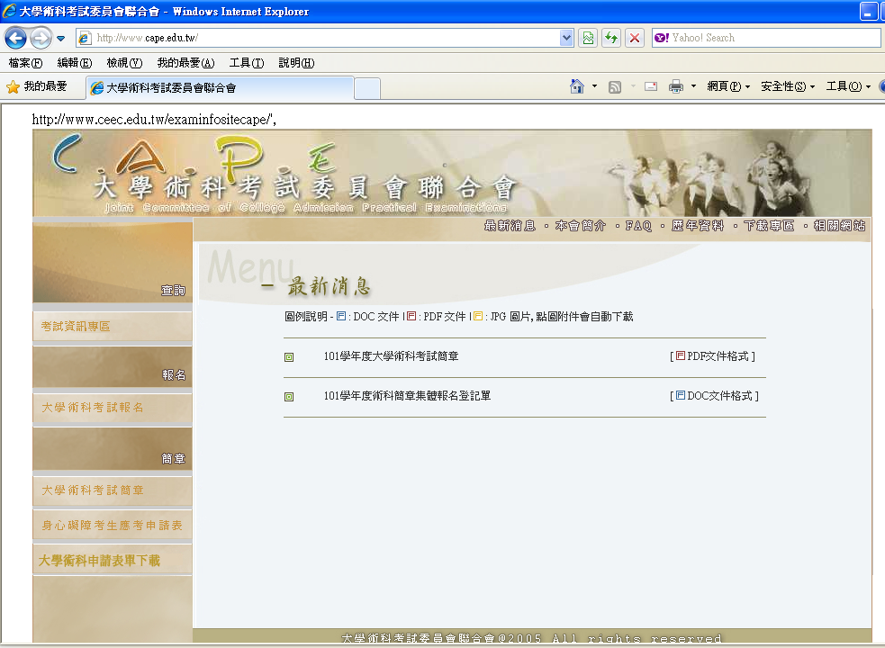

Slide 20
術科考試
考試科目 | 考試日期與項目
美術 | 2/4-5 素描、彩繪技法、創意表現、水墨書畫 美術鑑賞
音樂 | 2/7-11 主修、副修、樂理、聽寫、視唱
體育 | 2/11-13 60公尺立姿快跑、20秒反覆側步、一分鐘屈膝仰臥起坐、立定連續三次跳、1600公尺跑走
★術科成績供甄選入學及分發入學之用

Slide 21

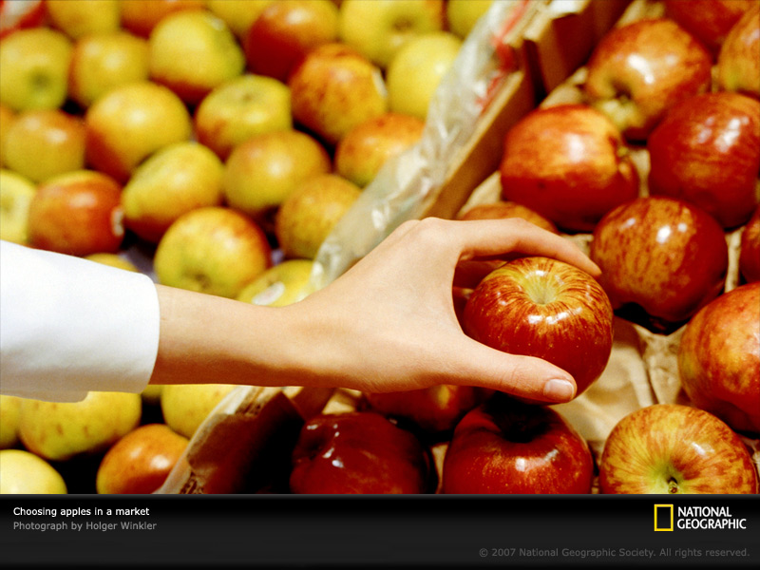
甄選入學
繁星推薦、申請入學

Slide 22
甄選入學招生比率
各大學上限比率是40%，超過者需向教育部申請，經核准者需將增加比率提撥一半給繁星推薦。
18所大學上限提高至五成以上
清大、交大、北醫、中國醫四所提高至七成
台大提高至49%

Slide 23
101學年度擴大大學甄選入學比率一覽表
1 | 國立清華大學 | 增至70%
2 | 國立交通大學 | 增至70%
3 | 中國醫藥大學 | 增至70%
4 | 臺北醫學大學 | 增至70%
5 | 靜宜大學 | 增至60%
6 | 亞洲大學 | 增至65%
7 | 開南大學 | 增至55%
8 | 長榮大學 | 增至55%
9 | 東海大學 | 增至55%
10 | 國立臺灣師範大學 | 增至55%
11 | 國立聯合大學 | 增至50%
12 | 國立中興大學 | 增至50%
13 | 國立臺灣海洋大學 | 增至50%
14 | 國立中正大學 | 增至50%
15 | 國立暨南國際大學 | 增至50%
16 | 國立中央大學 | 增至50%
17 | 世新大學 | 增至50%
18 | 高雄醫學大學 | 增至50%

Slide 24
繁星推薦

Slide 25
個人申請
考試分發
繁星推薦
  繳費(2/29～3/2)
  報名(3/1～3/2)
  公告錄取名單(3/9)
  放棄截止(3/22)

Slide 26
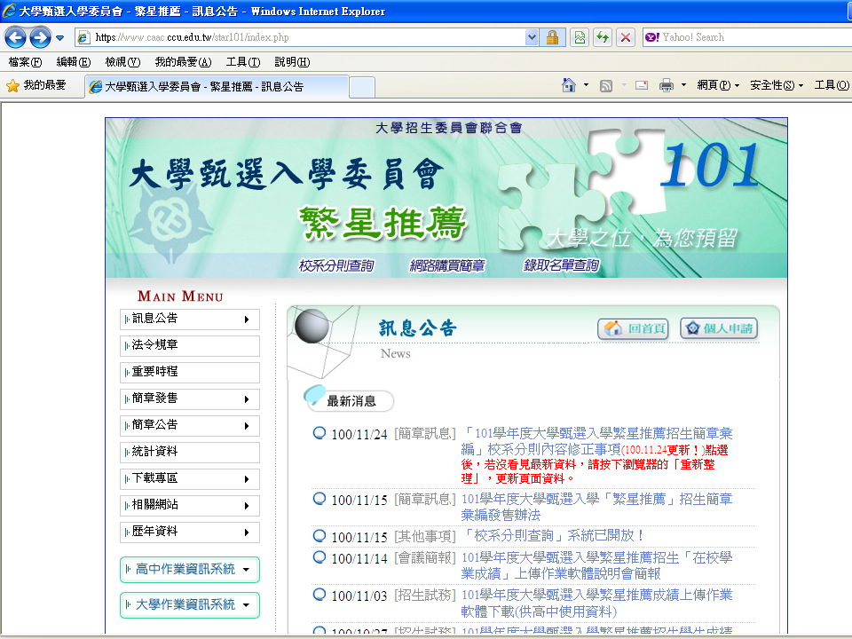

Slide 27
招生名額
1466系提供8575個名額
五年五百億頂尖大學10%
教學卓越大學5%
國立大學10%
交大、中央、清大等約15%

Slide 28
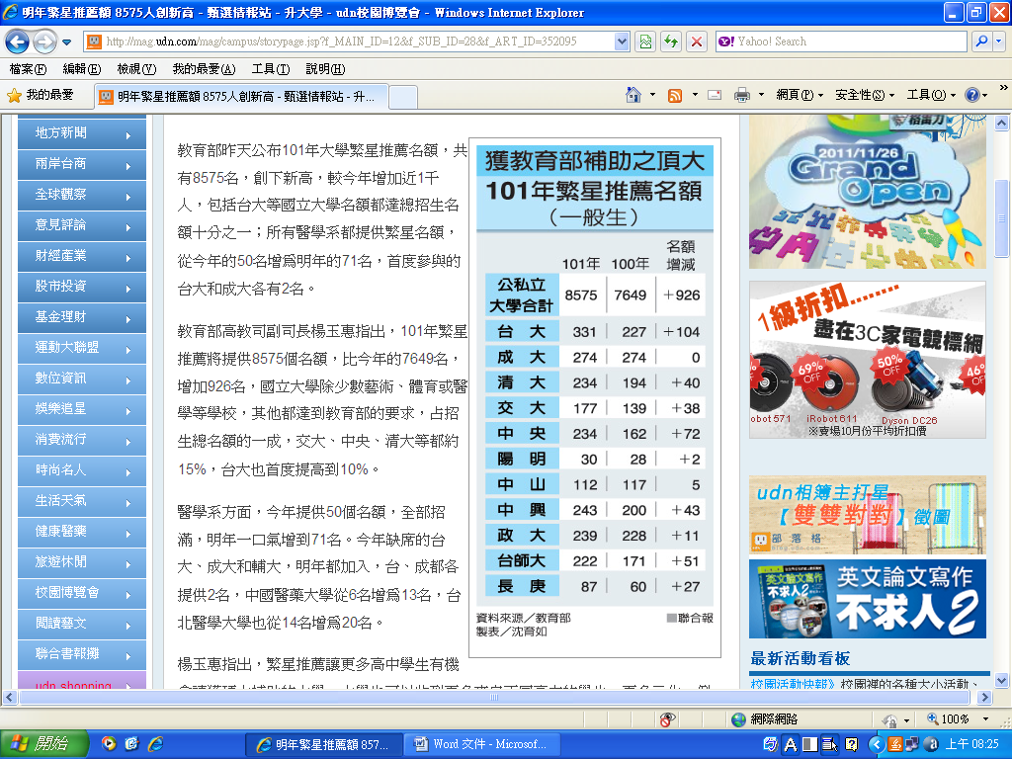
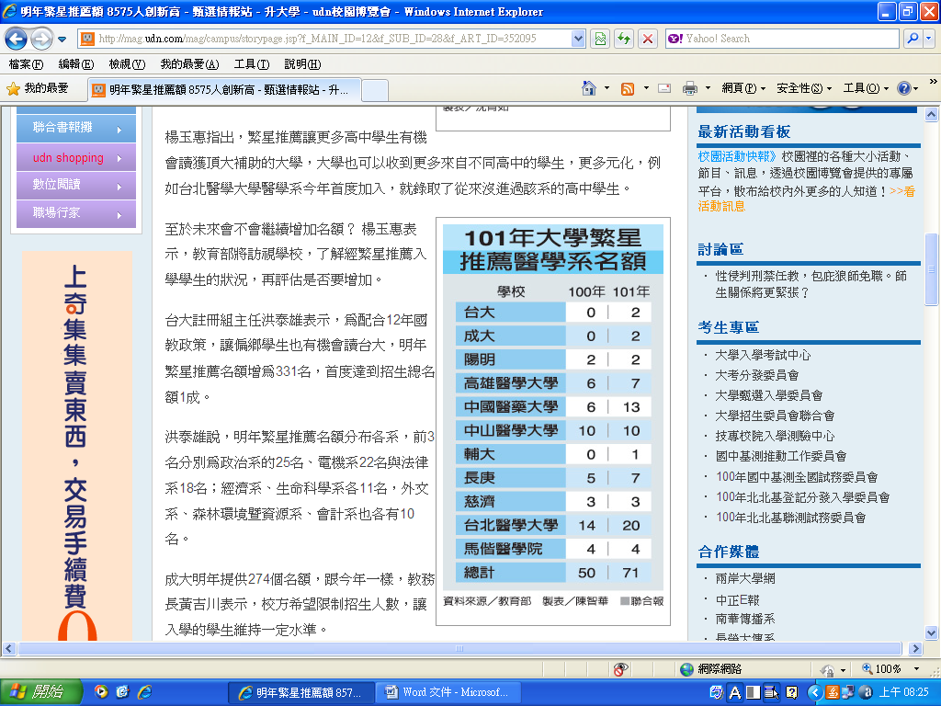

Slide 29
繁星推薦(計畫)招生名額概況
項目 學年度 | 招生學系總數 | 招生 名額 | 報名 人數 | 錄取 人數 | 缺額 人數 | 總錄 取率
99學年度 | 637 | 2006 | 6933 | 1958 | 54 | 28.24%
100學年度 | 1397 | 7469 | 18630 | 6790 | 863 | 36.45%
101學年度 | 1466 | 8575 | ？ | ？ | ？ | ？

Slide 30
依學群推薦
大學依學系之性質分學群招生，由高中向大學依學群推薦符合推薦條件之應屆畢業學生
第一類學群 | 文、法、商、社會科學、教育、管理等學系(學程)
第二類學群 | 理、工等學系(學程)
第三類學群 | 醫、生命科學、農等學系(學程)
第四類學群 | 音樂相關學系(學程)
第五類學群 | 美術相關學系(學程)
第六類學群 | 舞蹈相關學系(學程)
第七類學群 | 體育相關學系(學程)

Slide 31
第二類學群
第一類學群
理工
文法商社
第三類學群
醫農生科
繁星推薦

Slide 32
繁星推薦共同規範
全程就讀同一所高中之應屆畢業生
(排除跳級生、轉學生、交換學生)
高中前四學期學業成績總平均全校排名前20%、 30%、40%、50%(2/1下載)
學科能力測驗成績通過校系檢定標準
高中對大學每學群至多推薦二名學生，並排定推薦至同所大學學生之優先順序
同一學生僅限推薦至1校1學群，選填志願數依大學之規定

Slide 33
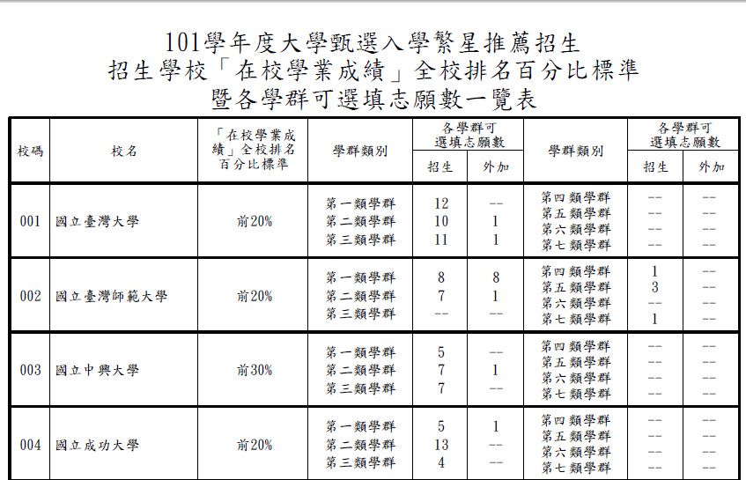

Slide 34
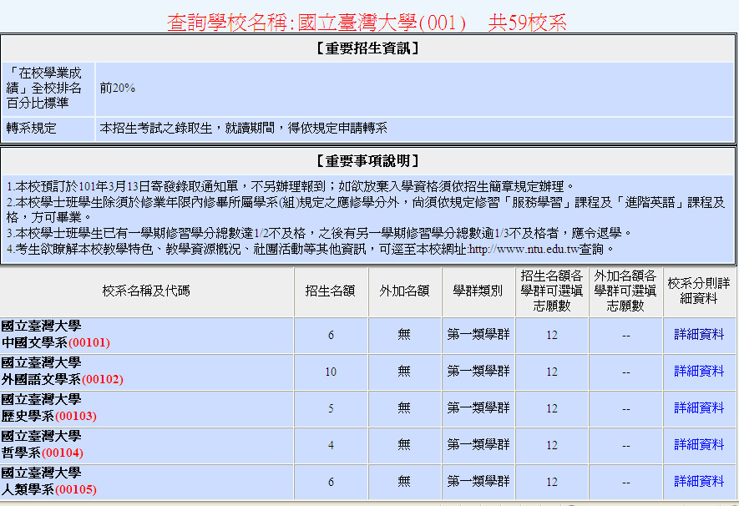

Slide 35
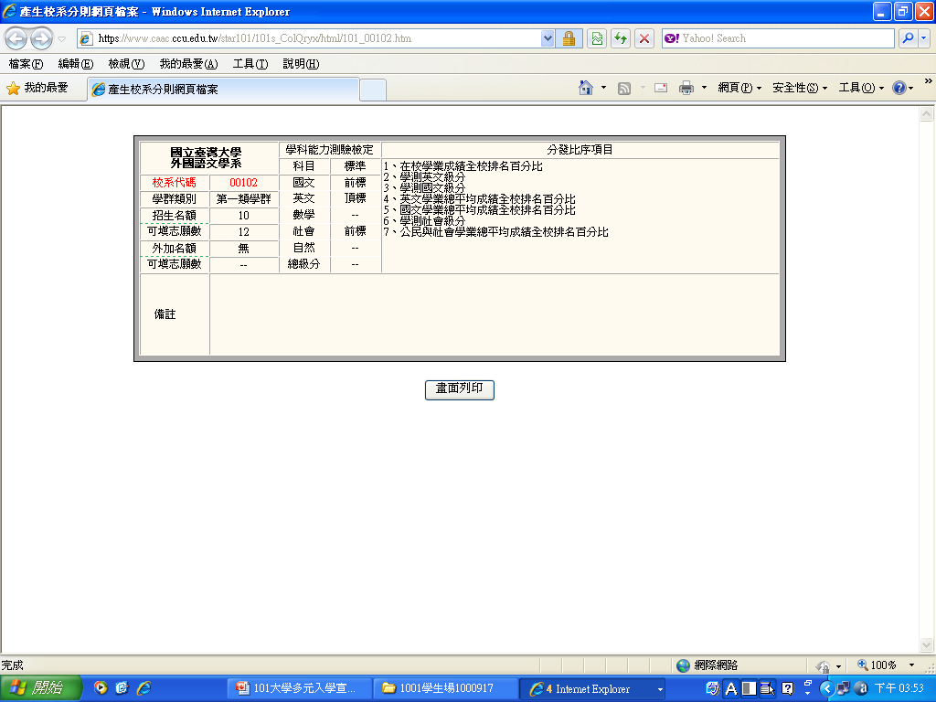

Slide 36
繁星推薦分發原則
甄選會依大學校系所訂學測檢定標準、高中優先推薦順序及分發比序項目進行第一輪分發；各大學錄取同所高中學生以一名為限
第一輪分發後校系仍有缺額者，進行第二輪分發，至缺額補滿為止(大學錄取同一高中學生不限1名)
第一輪及第二輪分發經比序至最後一項目仍相同時，則增額錄取

Slide 37
分發比序：第1比序為…
1%
2%
3%
4%
5%
6%
7%
8%
在校學業成績全校排名百分比

Slide 38
第2～7比序
第2～7比序為學測各單科級分或總級分，或各單科學業總平均成績全校排名百分比
單科為國文、英文、數學、物理、化學、生物、地球科學、歷史、地理、公民與社會、音樂、美術、舞蹈、體育等14科
音樂、美術、舞蹈、體育專業成績僅供第四～第七學群之校系擇一使用

Slide 39
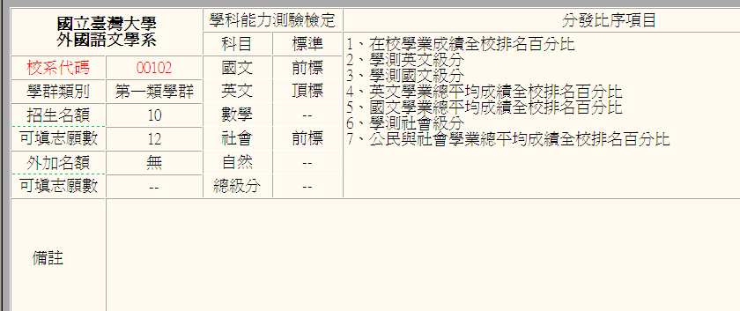

Slide 40
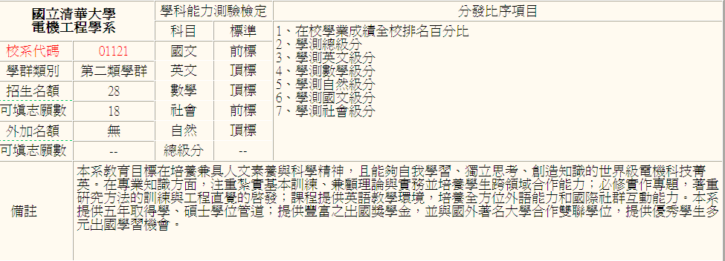

Slide 41
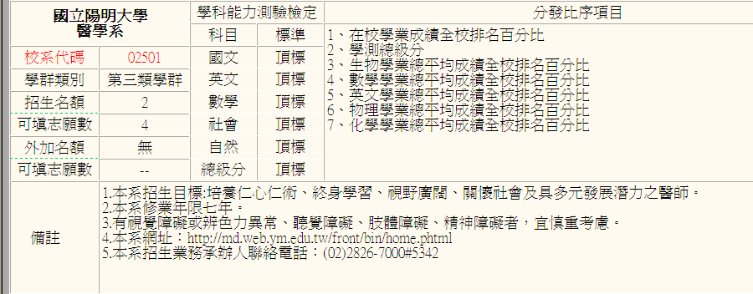

Slide 42
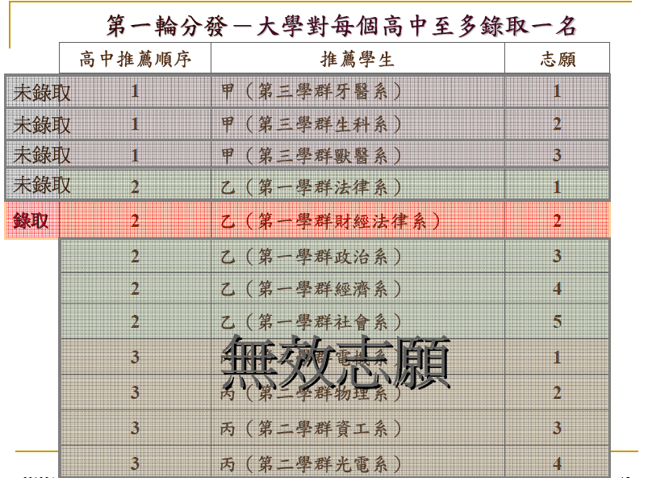

Slide 43
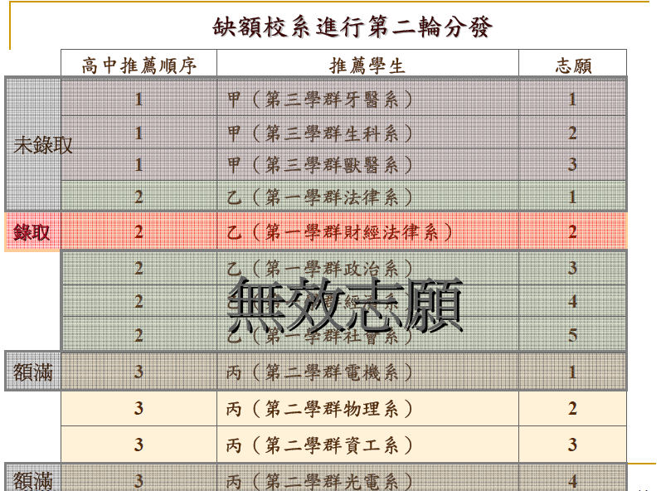

Slide 44
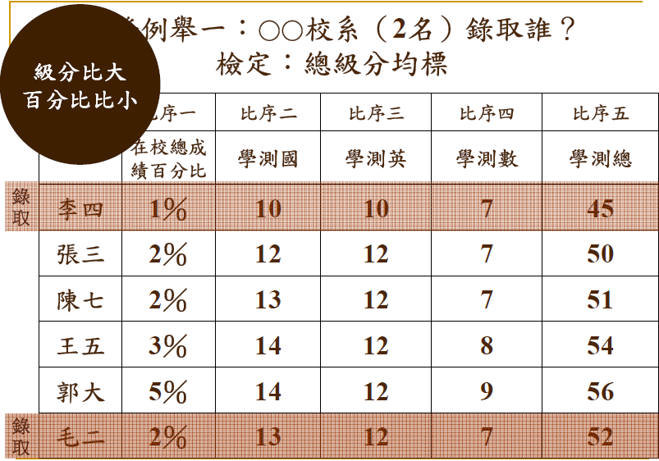

Slide 45
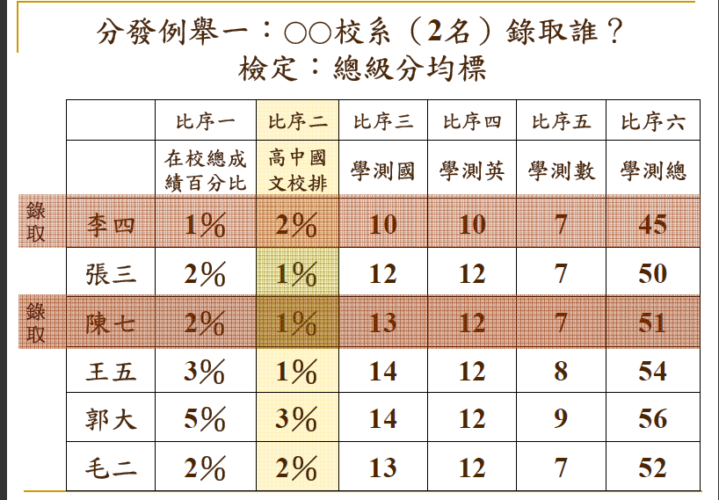

Slide 46
各校系錄取標準

Slide 47
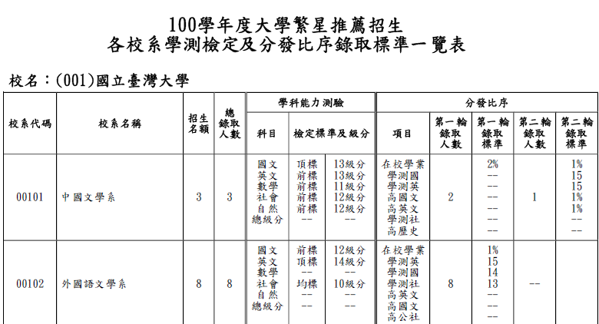

Slide 48
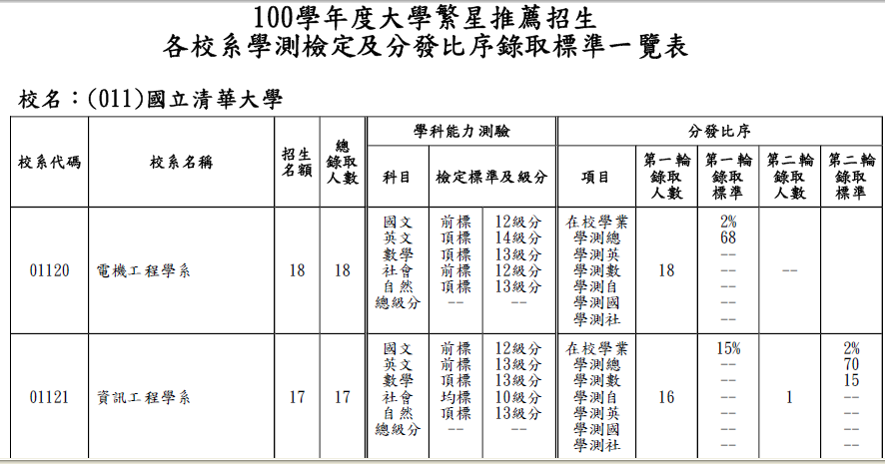

Slide 49
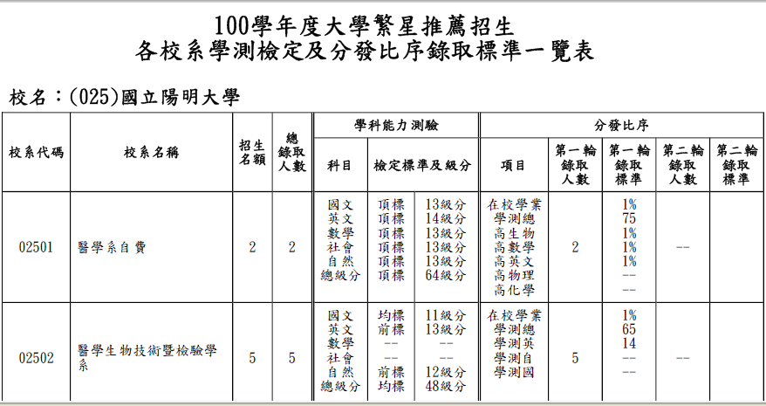

Slide 50
繁星推薦分發錄取生權利義務
分發錄取生即取得各該校系入學資格
一律不得參加當年度「個人申請」第一階段篩選
除依簡章規定期限放棄資格，否則一律不得再登記參加考試入學招生
入學後可否轉系，由各大學自訂

Slide 51
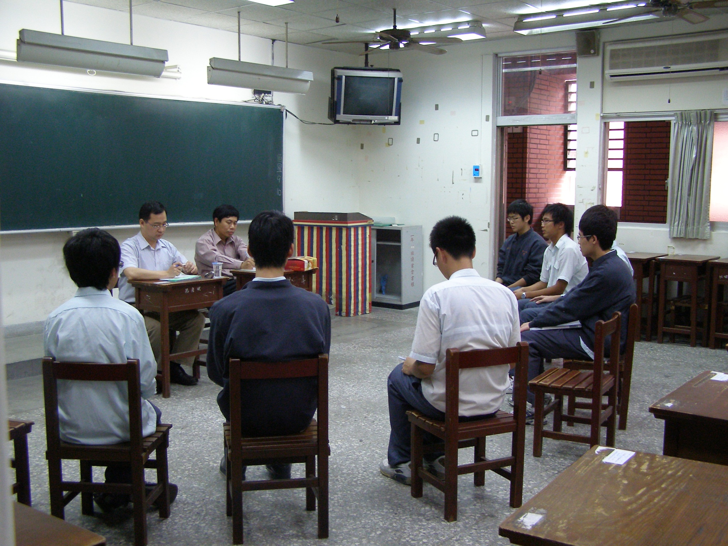
個人申請

Slide 52
招生名額
1672系提供42220個名額
頂尖大學熱門校系或增加名額或放寬篩選倍率，預料考生通過第一階段甄試機會增加，大學缺額將大幅減少，回流到指考分發的名額也會減少。

Slide 53
甄選入學招生名額概況
項目 學年度 | 招生名額 | 錄取人數 | 缺額人數
99學年度 | 45712 | 32993 | 12719
100學年度 | 40402 | 34347 | 6804
101學年度 | 42220 | ？ | ？

Slide 54
繁星推薦
個人申請
考試分發
  繳費(3/12～3/15)、報名(3/13～3/15)
  公告第一階段篩選結果(3/22)
  寄發指定項目甄試通知、繳交甄試費用(大學自訂)
  指定項目甄試(3/30～4/22期間之週五、六、日)
  寄發網路登記就讀志願序通行碼(暫定4/8)
  公告錄取名單(4/30前)
  正備取生網路登記就讀志願序(5/3～5/4)
  公告統一分發結果(5/10)
  放棄截止(5/14)

Slide 55
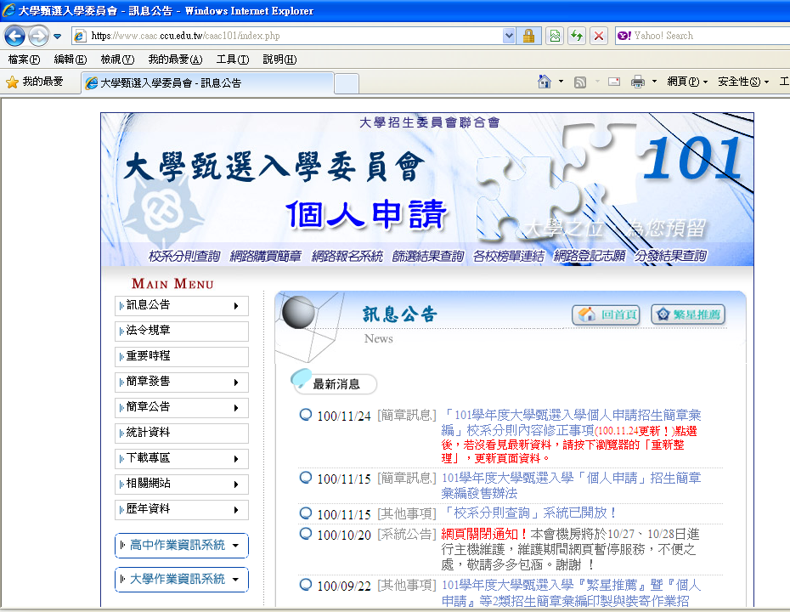

Slide 56
個人申請第一階段篩選方式
學生自行報名(學校統一彙辦)，申請校系數以六校系(含)為限
大學得限制考生僅能申請該校一學系（組）違者取消考生報名該大學所有校系（組）之申請
依學生學科能力測驗或術科考試成績，進行第一階段篩選
通過第一階段檢定學生，自行依大學校系通知報名第二階段甄試

Slide 57
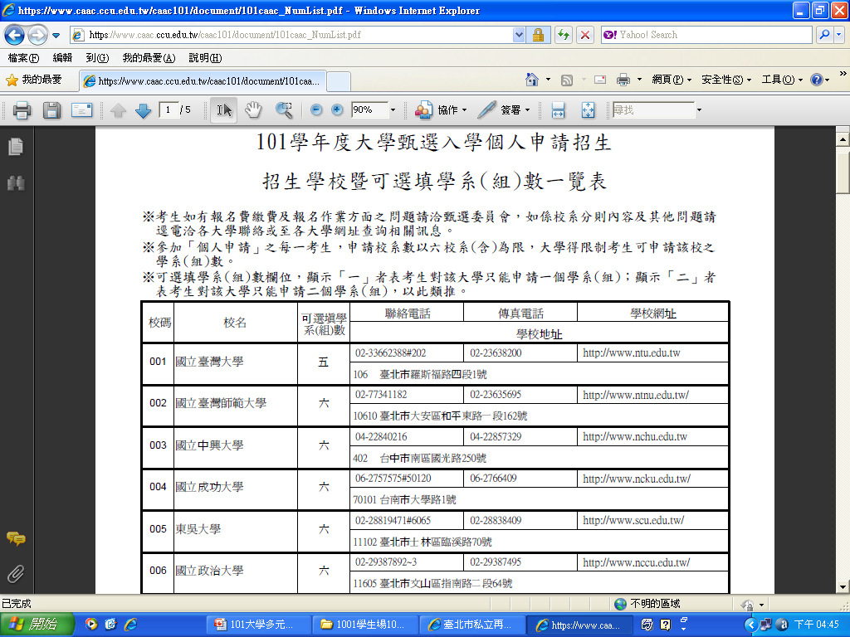

Slide 58

第二階段指定項目甄試
第一階段倍率篩選
學科能力測驗檢定

Slide 59
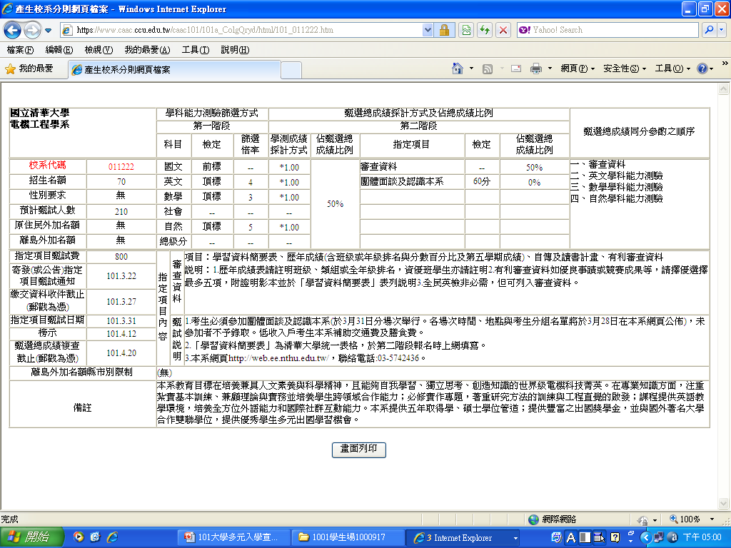

Slide 60
學科能力測驗檢定

Slide 62
第一階段倍率篩選

Slide 63
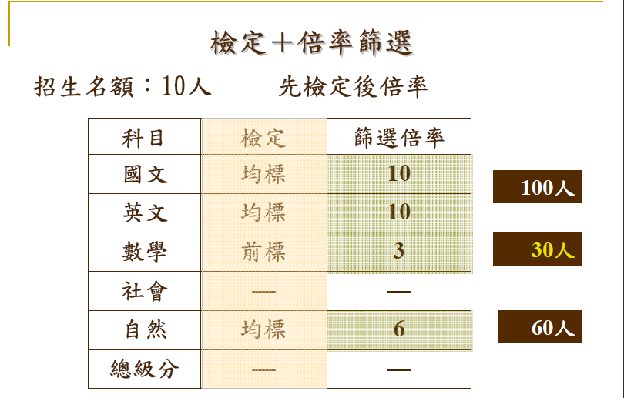
？
？

Slide 65
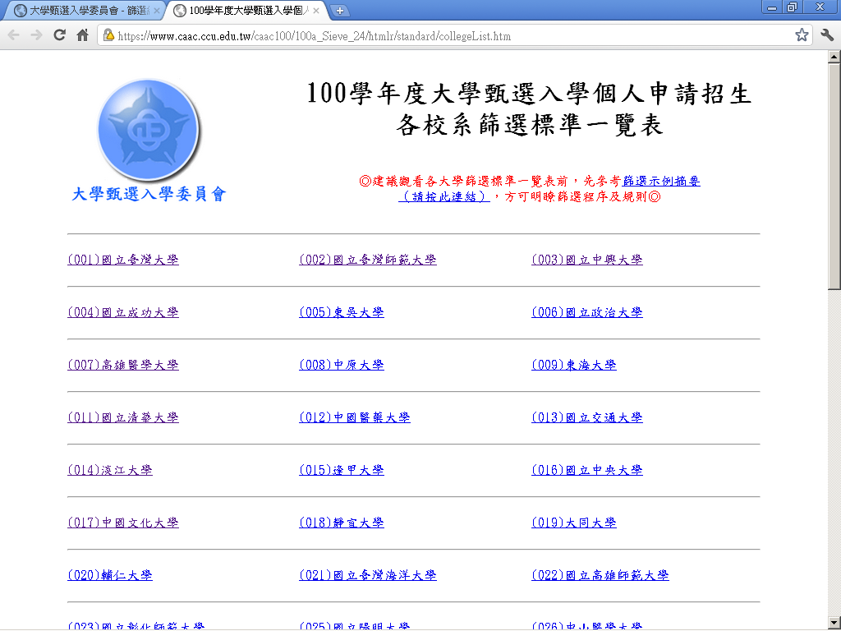

Slide 66
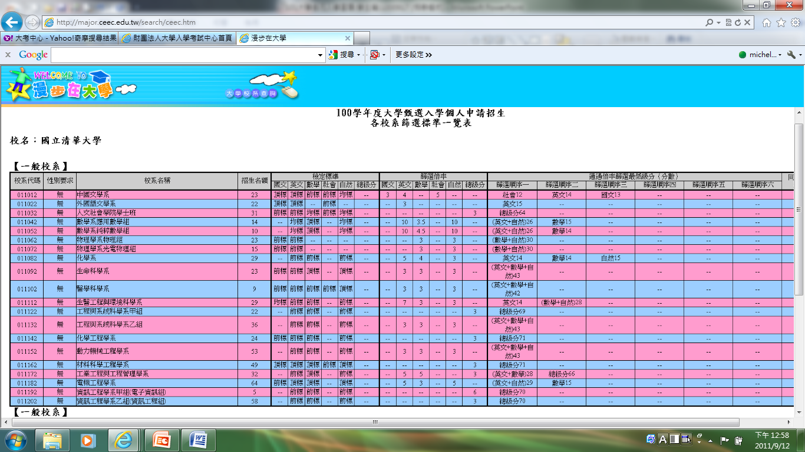

Slide 67
第二階段指定項目甄試

Slide 70
就讀志願序網路登記
使用甄選委員會4/18寄發之就讀志願序通行碼
正備取生於登記期間(5/3～4)至甄選委員會網址http://www.caac.ccu.edu.tw/進入「網路登記志願」後，點選「就讀志願序登記」選項，進行登記作業
詳細作業流程請參閱簡章「101學年度大學甄選入學招生網路登記就讀志願序作業流程」
非常重要

Slide 71
個人申請分發錄取生權利義務
分發錄取生即取得各該校系入學資格
除依簡章規定期限(5/14)放棄資格，否則一律不得再登記參加該學年度考試分發入學招生與四技二專各聯合登記分發入學招生
已錄取繁星計畫之考生不得參加申請入學第一階段篩選
入學後可否轉系，由各大學自訂

Slide 72
繁星推薦
個人申請
考試分發
發售大學考試入學登記分發相關資訊(個別訂購5/13～7/20)
寄發指定科目考試成績單(7/18)
公布考科組合成績人數累計表及最低登記標準(7/18)
繳交登記費(7/19～7/27)
網路登記分發志願(7/24～7/28)
錄取公告(8/6)

Slide 73
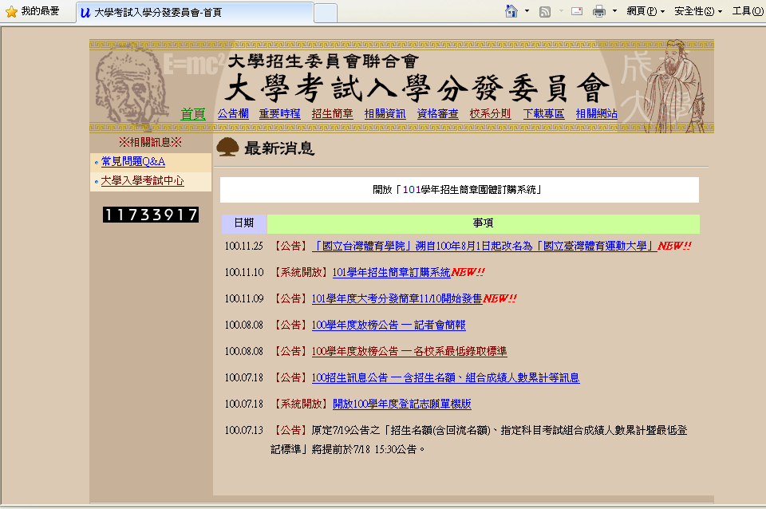

Slide 74

各校系最低錄取標準

Slide 75
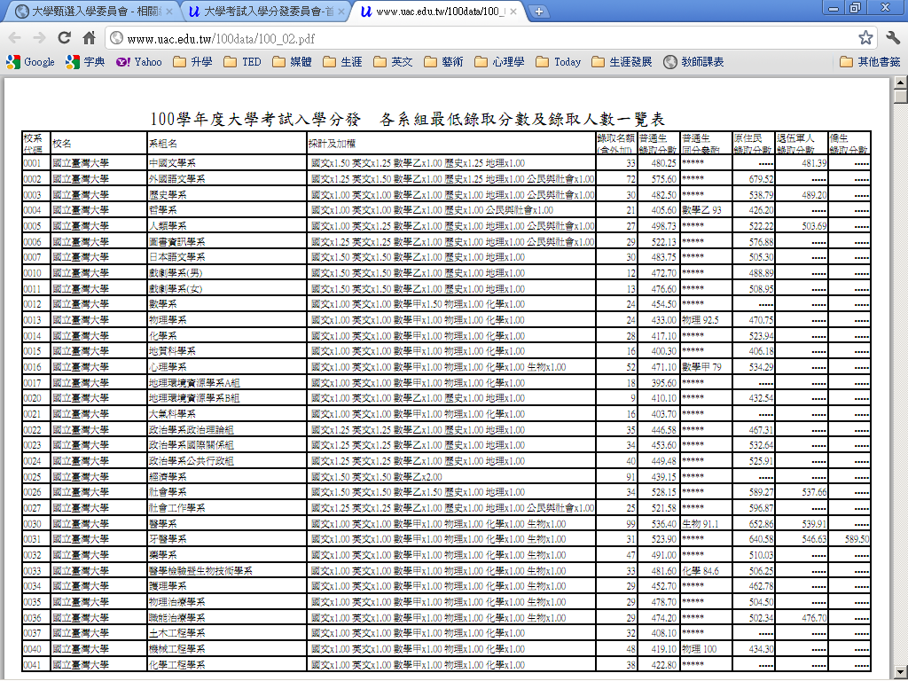

Slide 76
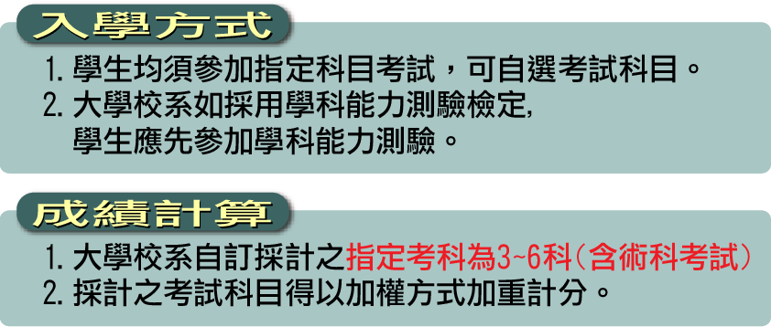
考試分發入學管道

Slide 77
考試分發入學分發流程
STEP 1
STEP 2
STEP 3
先「檢定」
學科能力測驗
後「採計」
指定科目考試
術科考試
再「同分參酌」
指定科目考試
PS.101年159個大學校系檢定學測成績(學測綁指考)

Slide 78
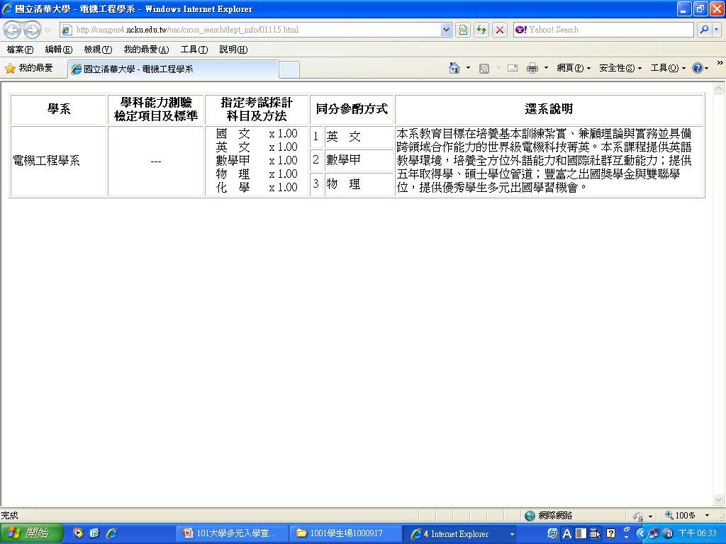

Slide 79
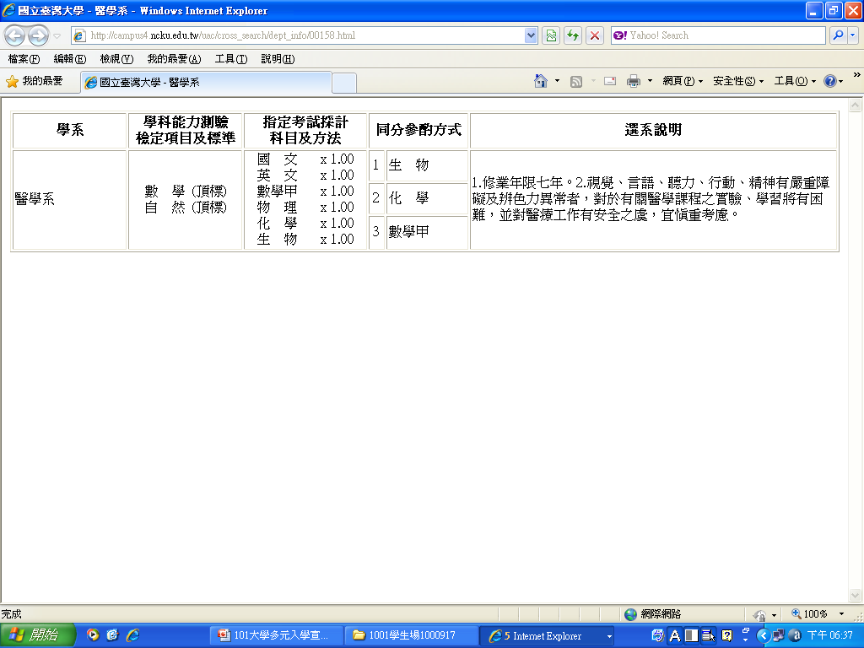

Slide 80
考試分發採計考科
考科數 學年度 | 三科 | 五科
93學年度 | 42.2% | 57%
99學年度 | 30.6% | 69.4%
100學年度 | 31% | 69%

Slide 81
考試分發入學注意事項
非常重要
1
須先繳交登記費，否則無法上網選填志願
(101學年度大學考試入學登記分發相關資訊)
2
分發採登記制，考生上網至大學考試入學分發委員
會www.uac.edu.tw選填志願，志願數最多為100個
3
已獲取繁星推薦、申請入學或保送之錄取資格者，
須於規定期限內辦理放棄，才可參加考試分發入學登記

Slide 82
自行
繳交登記費(7/19～7/27)
網路
選填志願(7/24～7/28)
錄取公告(8/6)

Slide 83
大學多元入學招生比例
學年度 | 99 | 100 | 101
繁星推薦(計畫) | 名額2006 錄取1958人 約1.70% | 名額7469 錄取6790人 約5.90% | 名額8575 錄取？人 預估7.46%
甄選入學 | 名額45712 錄取32993人 約28.69% | 名額40402 錄取34247人 約29.78% | 名額42220 錄取？人 預估36.71%
考試分發 | 71,165人 約61.88% | 66,683人 約57.98% | ？人 預估55.83%
合計人數 | 約11.5萬人 | 約11.5萬人 | 約11.5萬人
PS.101年度大考分發共66校1691個系參與招生，較去年多14個系組，更名或分組招生的較多，共77個系組，整併或停招有11個系組。

Slide 84
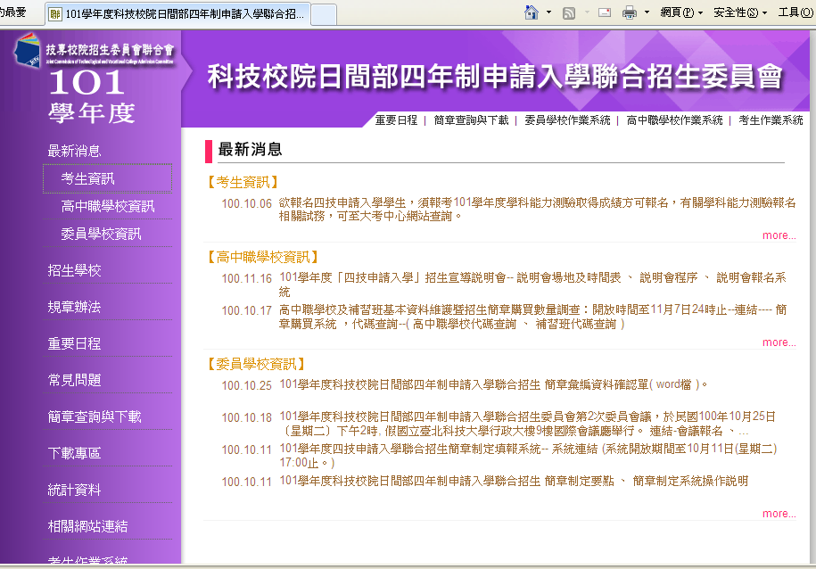

Slide 85

101學年度大學多元入學方案日程表
甄選入學
考試分發
2/13寄發成績
2/20寄發成績
學測1/17、18/術科考試(美術、音樂、體育)2/4~13
繁星推薦
個人申請
四技申請
5校系
報名3/1
放棄錄取
公告錄取3/9
3/22
指考報名5/14
大學申請6校系
報名3/13
成績檢定及篩選3/22
5/14
指定科目考試7/1-3
大學指定項目甄試3/30-4/22
公告錄取名單
網路選填志願7/24-28
網路選填志願5/3-4
公告錄取8/6
公告錄取5/10

Slide 86
校系選擇前的考慮因素:
工
學校的規模
學校的知名度
學習課程
專業性
未來的出路
校友的表現
地理環境
氣候
人文
經濟
學生個性
家庭關係
興趣
作
境
能力
價值
環

Slide 87
輔導室系列生涯輔導計畫
一、各項心理測驗:
多因素性向測驗+學業成績=能力
大學興趣量表+
大學學系探索量表=興趣
二、大學學群介紹(10～11月)
+父母期望=價值

Slide 88
三、大學多元入學方案說明會(學生場)
9月17日分二場
四、大學多元入學方案家長說明會
11月26日(11/23甄選簡章發售)
五、發放「如何利用寒假期間準備備審資料」
1月16日前(1/17、18學測)
六、備審資料及口試技巧說明會
2月11日上午9時～12時(2/8開學)

Slide 89
七、面試考古題下載暨發放
2月8日開學日起
八、備審資料借閱
2月8日～4月20日
九、甄選入學選填志願說明會
2月18日(六)上午10～12時
2/13(一)寄發學測成績
2/18上午8時註冊組繁星撕榜
說明會
2/25(六)註冊組繁星撕榜

Slide 90
十、模擬面試
3月26、27、28日(一～三)
3/22(四)公告第一階段篩選結果
3/30～4/22指定項目甄試
十一、考試分發選填志願說明會
暫定7月19日(四)
7/18寄發指考成績單
7/24～28網路選填志願

Slide 91
大學多元入學網站連結
輔導室

Slide 92
不一樣的管道，不一樣的選擇
希望每位同學
在親師共同協助之下
都能走上專屬自己的大學之路……
感謝您撥冗與會及耐心聆聽
輔導室祝福你……

